Slide 1
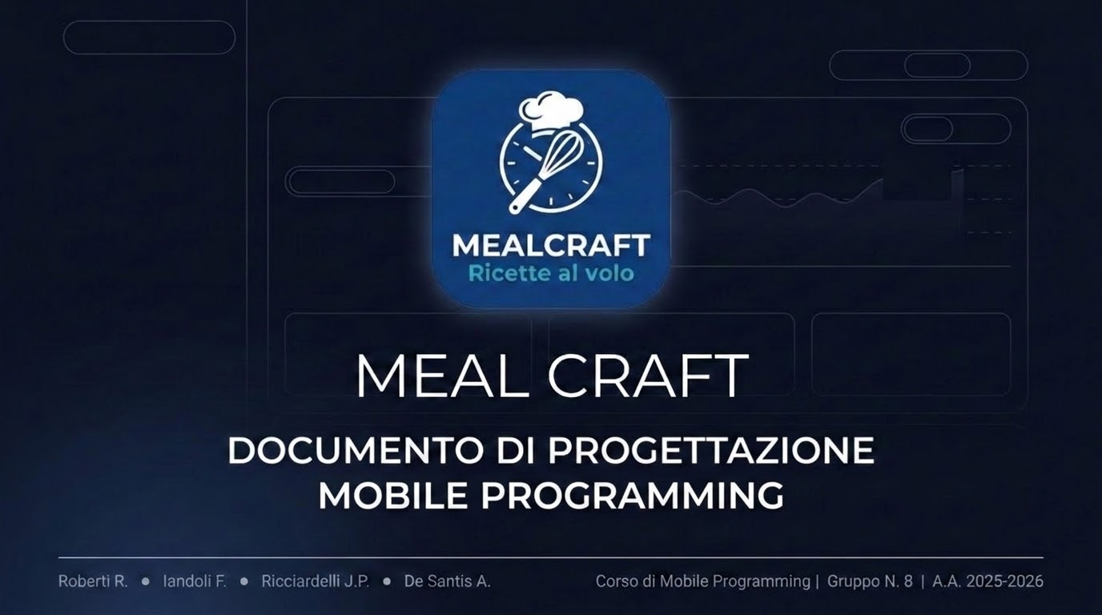

Slide 2
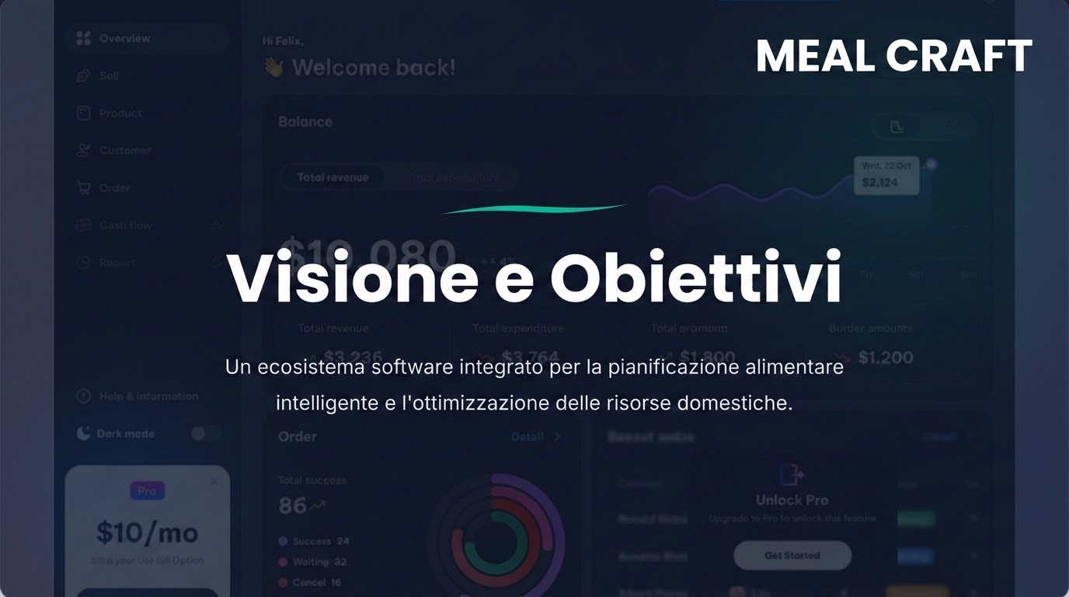

Slide 3







SCENARI D'UTILIZZO CORE
Healthy Living
Family Management
Digital Cookbook
Pianificazione di regimi alimentari definiti con consultazione costante della dispensa per garantire la continuità del piano.
Accesso istantaneo ad un ricettario vasto per consultare procedimenti o identificare ingredienti mancanti istantaneamente.
Organizzazione centrale degli acquisti e dei pasti per nuclei familiari, ottimizzando la lista della spesa e riducendo gli sprechi.

Slide 4
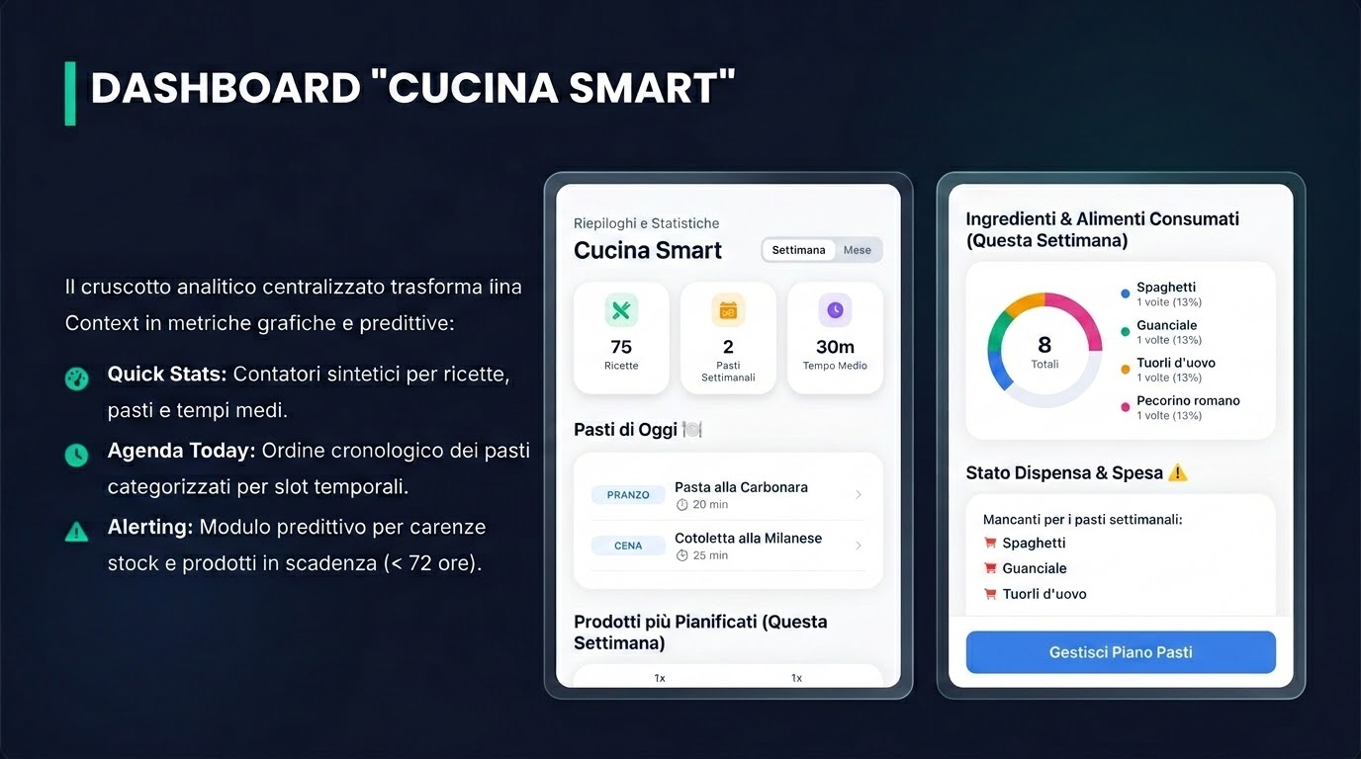

Slide 5
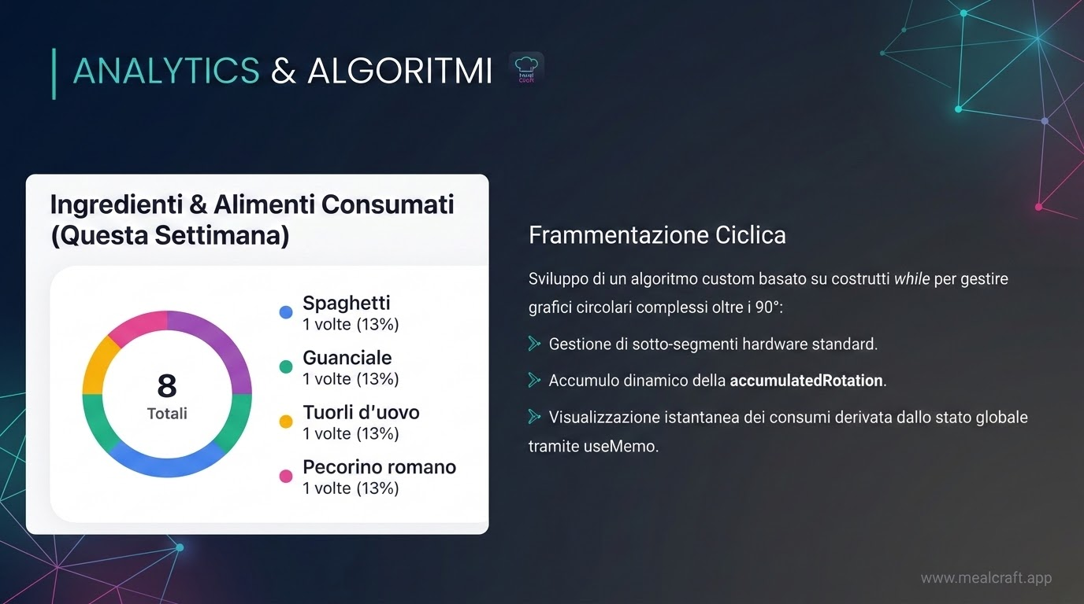

Slide 6
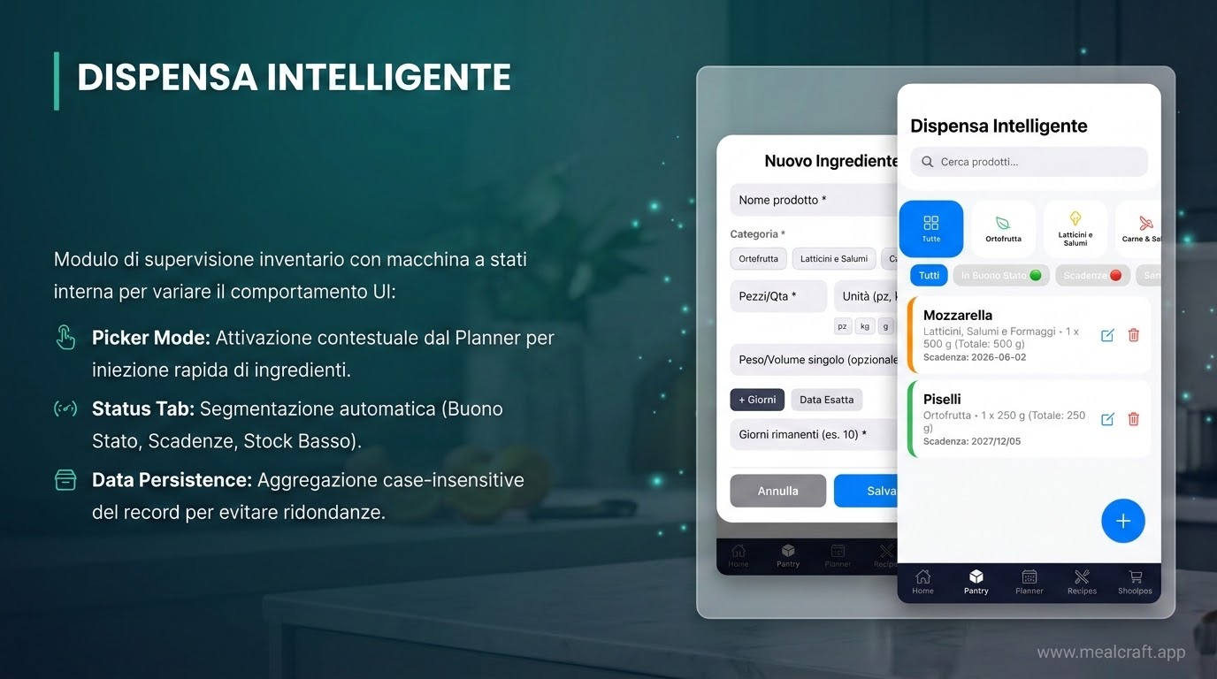

Slide 7
PLANNER & DIARIO ALIMENTARE
Architettura Slots
Navigazione Temporale
Mappatura granulare in 4 slot:
Colazione, Pranzo, Cena, Spuntini.
Gestione instanceId univoci.
Duplicazione senza collisioni di chiavi.
Controllo dinamico del tempo:
Selettore settimanale orizzontale.
Integrazione con react-native-calendars.
Salti temporali arbitrari nel piano.

Slide 8
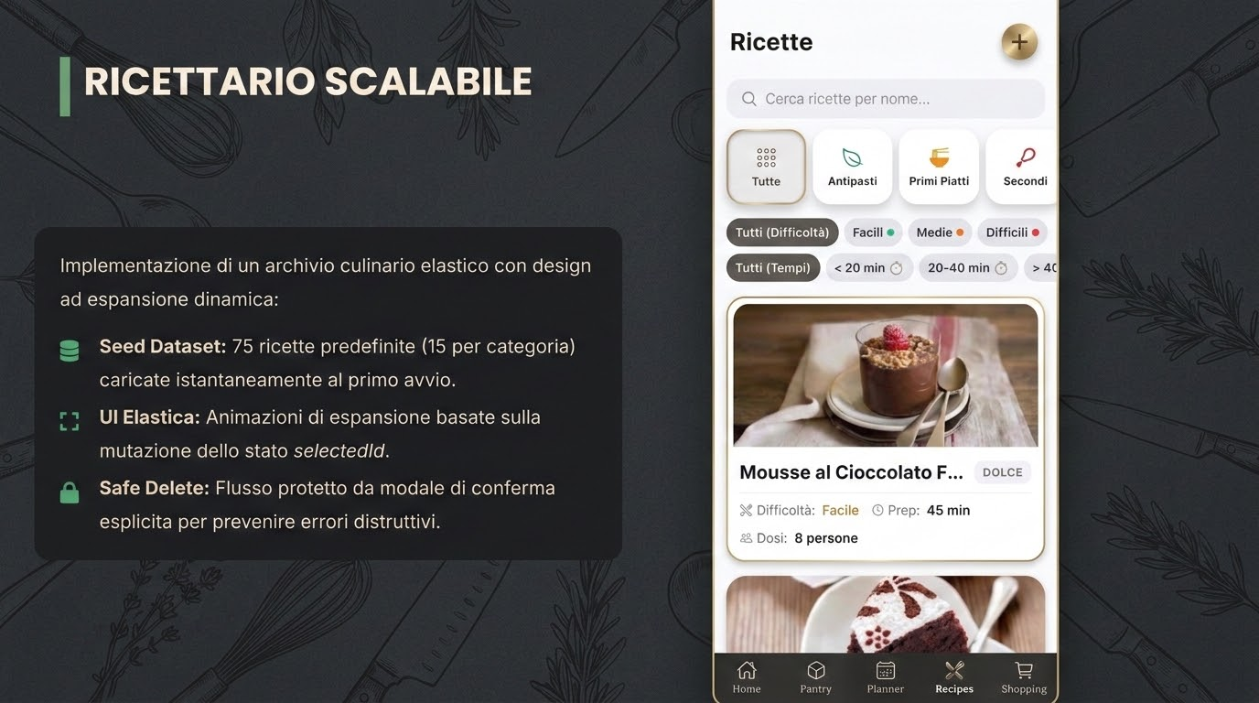

Slide 9
SMART SOURCING ALGORITHM
100%
AUTOMAZIONE LISTA SPESA
Analisi Dinamica
Integrazione avanzata Planner-Shopping: all'aggiunta di una ricetta, il sistema calcola i grammi necessari tramite Regex Normalization.
Grammi Totali = Σ (QuantitàRicetta × PesoUnitarioIngr)

Slide 10

ARCHITETTURA TECNICA
Separazione dei Livelli e Stato Globale
layers Architettura Multi-Layer Disaccoppiamento netto tra logica di business, gestione dei dati e interfaccia utente per una manutenibilità superiore.
settings_suggest Gestione Globale dello Stato Sincronizzazione reattiva tra Planner, Ricettario e Lista Spesa tramite un unico "Single Source of Truth".
memory Efficienza Computazionale Ottimizzazione dei cicli di render e minimizzazione del carico sulla memoria per performance costanti.

Slide 11






STACK TECNOLOGICO NATIVO
React Native & Expo
Expo Router
AsyncStorage
Sviluppo cross-platform a 60 FPS con astrazioni native per iOS (UICollectionView) e Android (RecyclerView).
Paradigma File-Based Routing con parametri URL serializzati per una navigazione disaccoppiata e reattiva.
Persistenza locale basata su Promise.all per un ripristino parallelo dei dati all'App Launch.

Slide 12
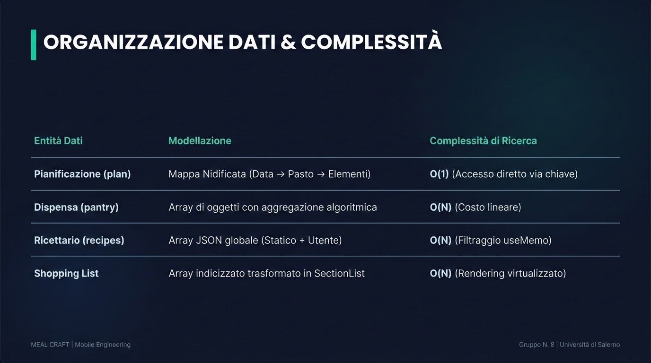

Slide 13
ROADMAP SVILUPPI FUTURI
V2.0 - SQL Engine
V4.0 - Cloud Sync
Migrazione a expo-sqlite per query relazionali massive.
Sincronizzazione multi-utente e backup su cloud.
V1.0 - Core Launch
V3.0 - QR Scanning
MVP basato su AsyncStorage e Context API globale.
Integrazione hardware expo-camera per identificazione prodotti.

Slide 14

GRAZIE PER L’ATTENZIONE
L'architettura di Meal Craft è scalabile e pronta per il lancio.
Sviluppato dal Gruppo N. 8 | Università degli Studi di Salerno

